Slide 1
Compiling without Continuation
Compiling with Join Points
梁聪

Slide 2
目 录
Join Point 是什么
在中间语言中引入Join Point
代码优化示例
主要优点

Slide 3
01.语言中的Join Points简介
let f x = e4 in
if e1 then { e2;f x1}
else { e3;f x2 }
let {f1 x = e1; f2 x=e2} in
case v of
p1 → case e1 of Nothing → f1 0
Some(_) → f2 _
p2 → case e2 of Nothing → f1 0
Some(_) → f2 _

Slide 4
01.语言中的Join Points简介
case (case as of [] -> Nothing
(p:_) -> Just p)
of { Nothing -> True; Just _ -> False }
←优化前
case as of [] -> case Nothing of Nothing -> True
Just _ -> False
(p:_) -> case Just p of Nothing -> True
Just _ -> False
case as of [] -> True
(p:_) -> false
←优化后

Slide 5
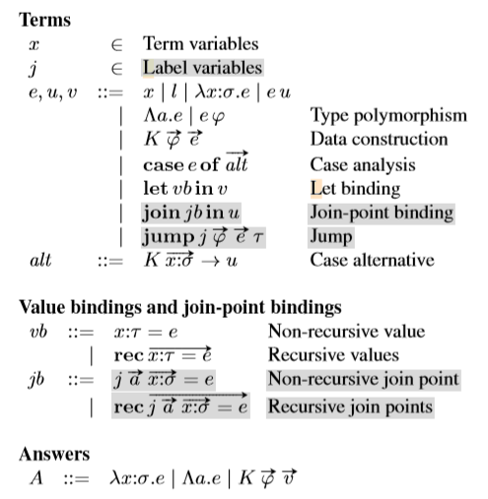

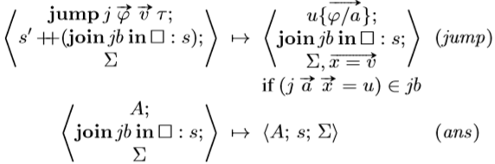
02.在 Glasgow Haskell Compiler的中间语言中引入Join Point

Slide 6
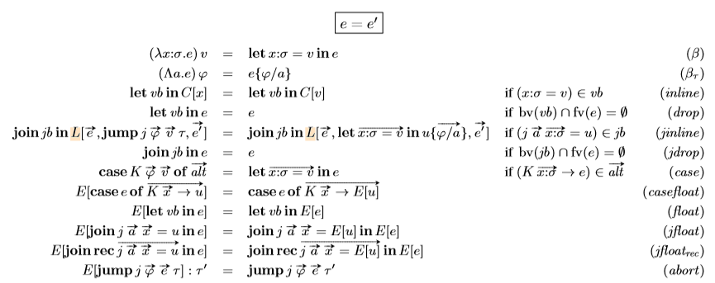
02.在 Glasgow Haskell Compiler的中间语言中引入Join Point

Slide 7
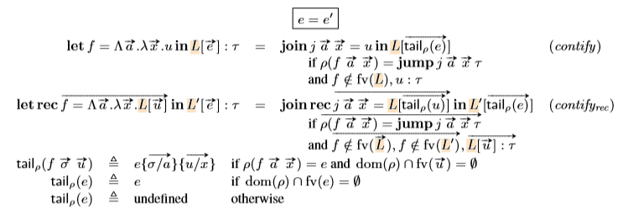
02.在 Glasgow Haskell Compiler的中间语言中引入Join Point
Notes:
这里只针对直线型语句，contify规则不能穿过语句块

Slide 8
03.用Join Point进行代码优化
Let f x = rhs in
Case a of A → ... f y
B → ... f z
应用float规则可将let放入枚举中变成
Case a of A → Let f x = rhs in ... f y
B → Let f x = rhs in ... f z
因为是contify规则将普通函数转化成Join Point以节省函尾调用
Case a of A → join f x = rhs in ... jump f y τ
B → join f x = rhs in ... jump f z τ
然后使用jfloat规则将Join Point提出case外
Join f x = case a of A → rhs[x/y]
B → rhs[x/z]
in case ... of ... → ... jump f y τ
用abort规则可以省略jump处的无效case
Join f x = case a of A → rhs[x/y]
B → rhs[x/z]
in ... jump f y τ
Administrative Normal From →

Slide 9
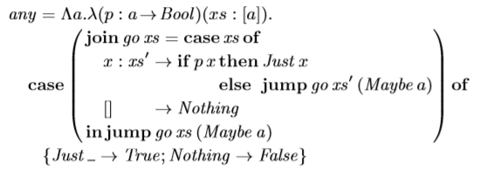
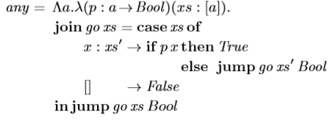
03.用Join Point进行代码优化
←优化前
优化后→

Slide 10
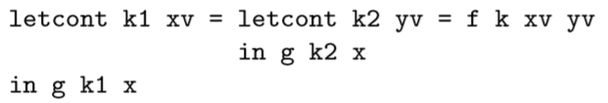
04.优点
识别 Join Points 并将其调用转化成jump
float
不增加约束
不引入重命名
f (g x) (g x)
变成
对嵌套case能进行深度优化
编译器能自由改变求值顺序
保留代码特征

Slide 11
THANKS

